Slide 1
Las fraccions
Qu’es aquò ?

Slide 2
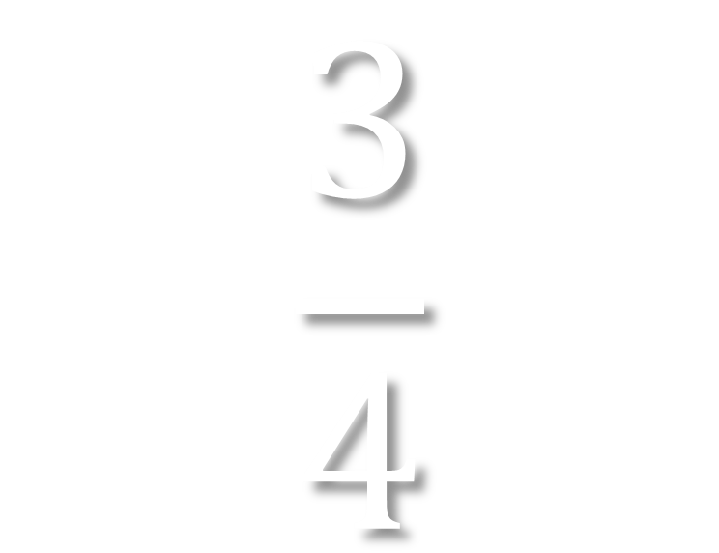
$$\frac{3}{4}$$

Slide 4
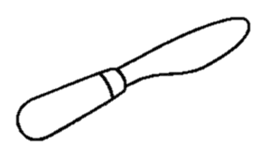

Slide 5

$$\frac{}{4}$$
Denominator

Slide 6
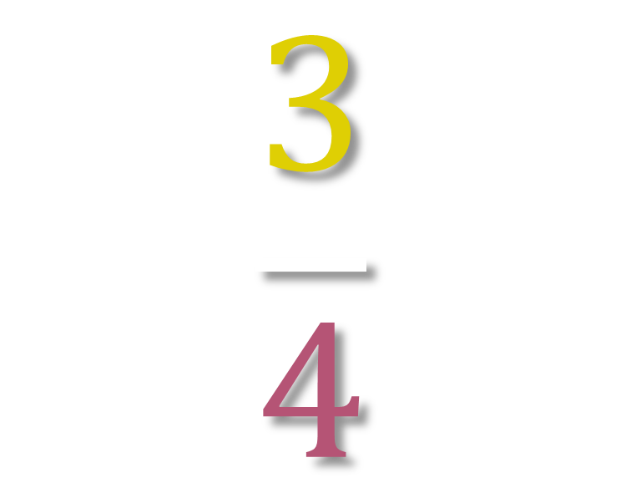
Numerator
$$\frac{3}{4}$$

